Slide 1

PHÒNG GIÁO DỤC VÀ ĐÀO TẠO QUẬN LONG BIÊN
TRƯỜNG MẦM NON GIA QUẤT
LÀM QUEN VĂN HỌC
Đề tài: Truyện “ Sự tích mùa xuân”
Lứa tuổi: Trẻ MGN 4-5 tuổi
Giáo viên: Trương Thanh Hường
Năm học : 2024 - 2025

Slide 2

PHẦN 1:
Ổn định tổ chức, gây hứng thú
.

Slide 3

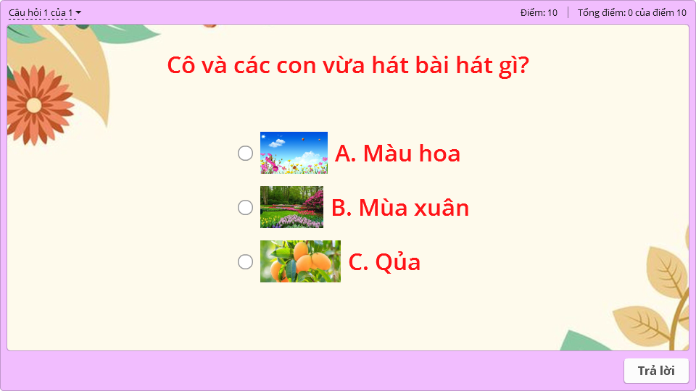
Bài tập
Nhấp vào nút Quiz [/ b] để chỉnh sửa đối tượng này

Slide 4
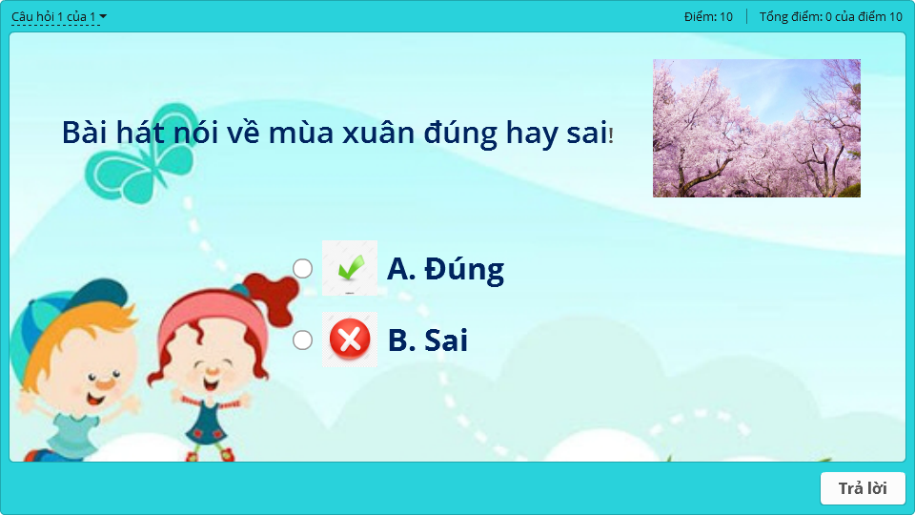
Bài tập
Nhấp vào nút Quiz [/ b] để chỉnh sửa đối tượng này

Slide 5
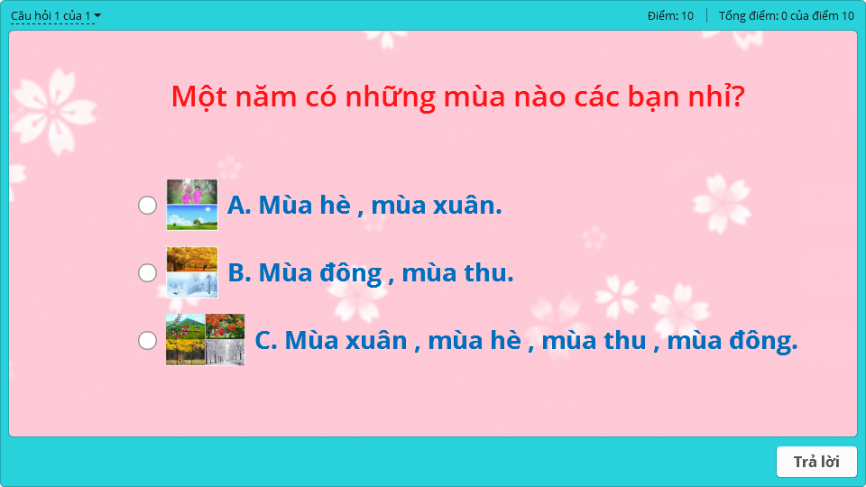
Bài tập
Nhấp vào nút Quiz [/ b] để chỉnh sửa đối tượng này

Slide 6
PHẦN 2:
Câu truyện: Sự tích Mùa xuân
.

Slide 7
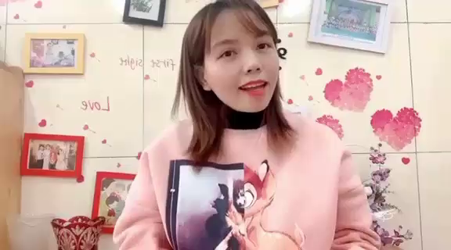


Slide 8

Cô kể lần 1
.

Slide 9
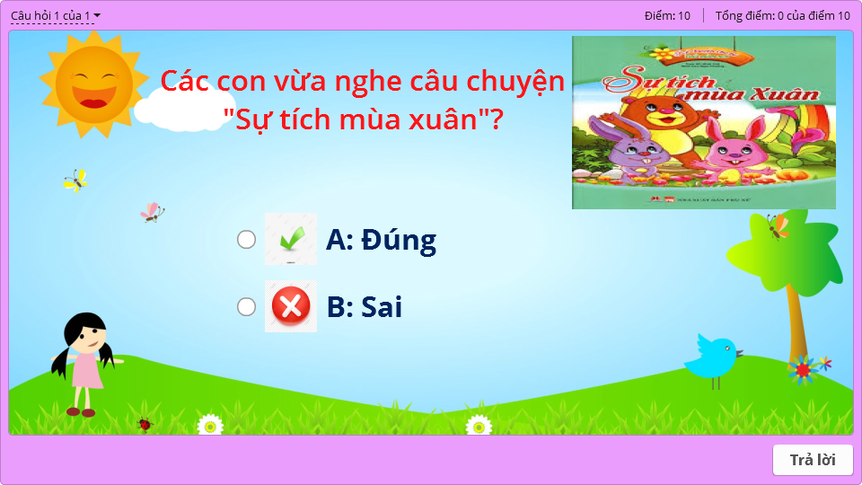
Bài tập
Nhấp vào nút Quiz [/ b] để chỉnh sửa đối tượng này

Slide 10
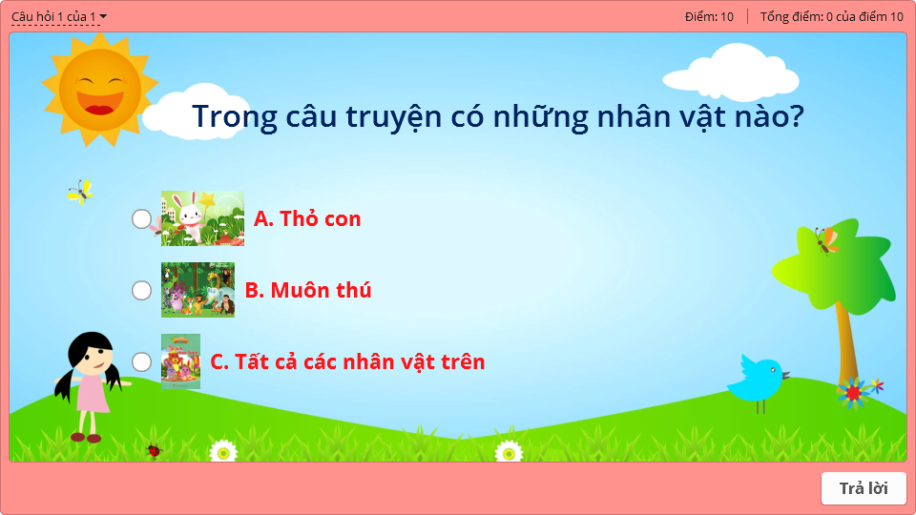
Bài tập
Nhấp vào nút Quiz [/ b] để chỉnh sửa đối tượng này

Slide 11
Cô kể lần 2
.

Slide 12
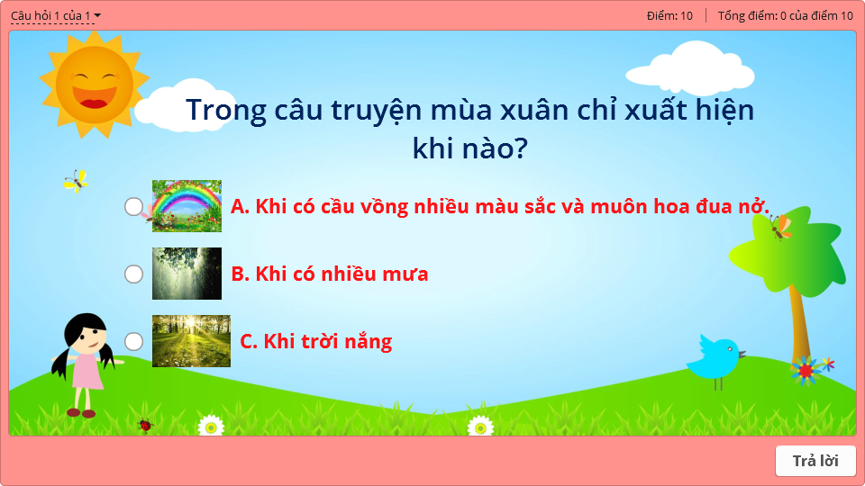
Bài tập
Nhấp vào nút Quiz [/ b] để chỉnh sửa đối tượng này

Slide 13
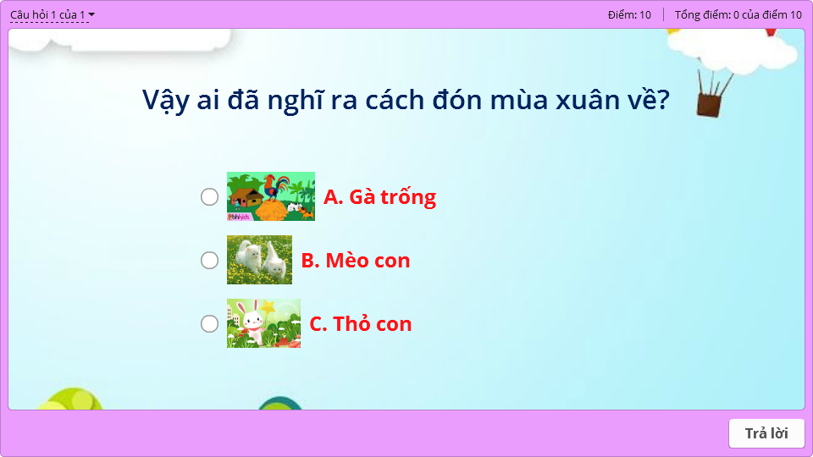
Bài tập
Nhấp vào nút Quiz [/ b] để chỉnh sửa đối tượng này

Slide 14
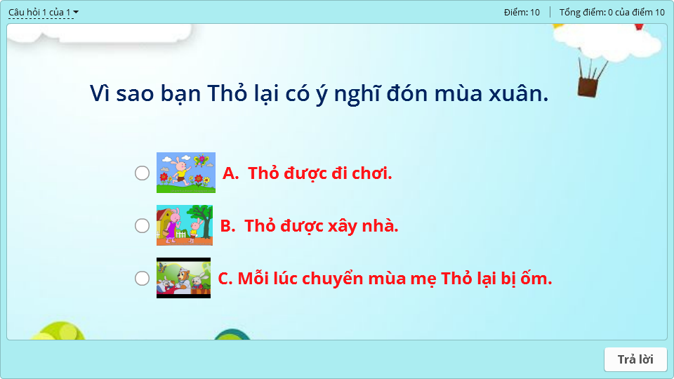
Bài tập
Nhấp vào nút Quiz [/ b] để chỉnh sửa đối tượng này

Slide 15
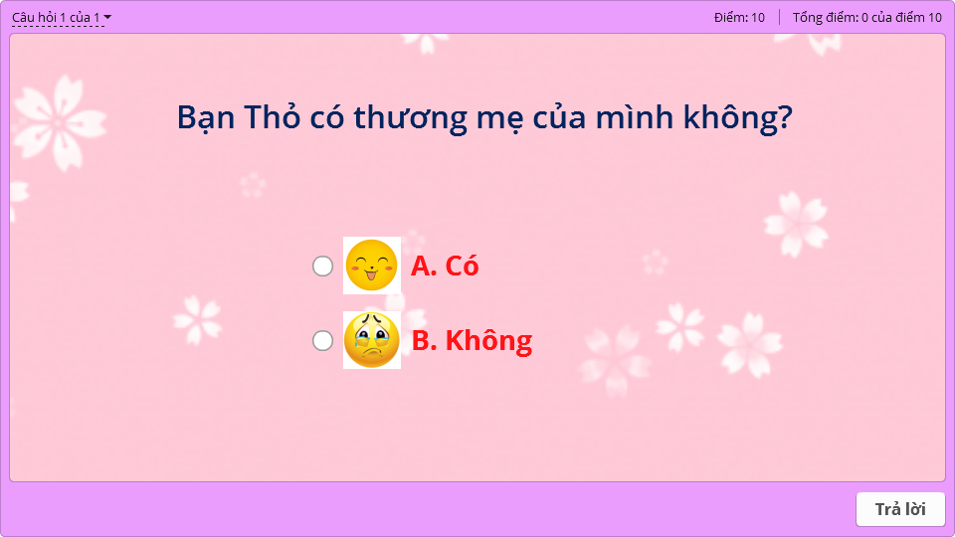
Bài tập
Nhấp vào nút Quiz [/ b] để chỉnh sửa đối tượng này

Slide 16
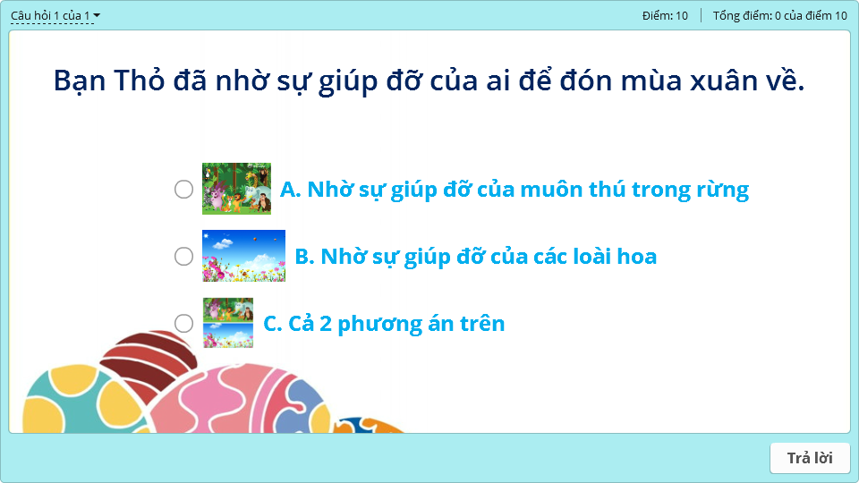
Bài tập
Nhấp vào nút Quiz [/ b] để chỉnh sửa đối tượng này

Slide 17
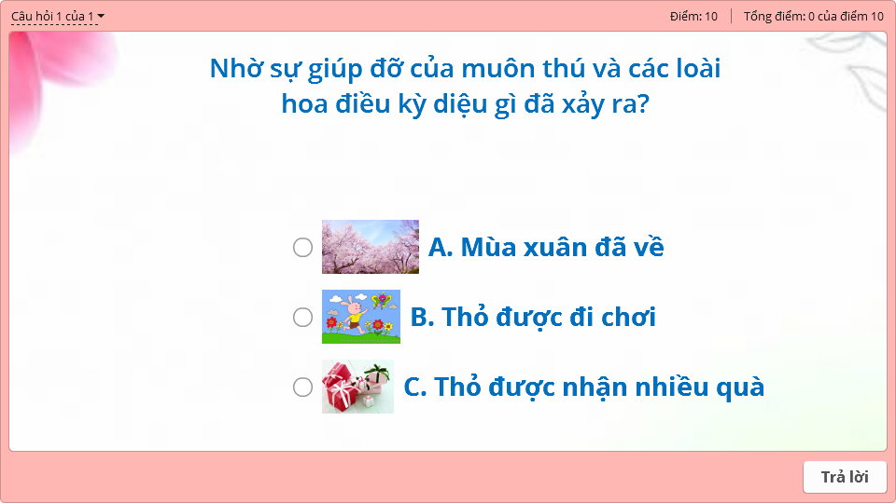
Bài tập
Nhấp vào nút Quiz [/ b] để chỉnh sửa đối tượng này

Slide 18
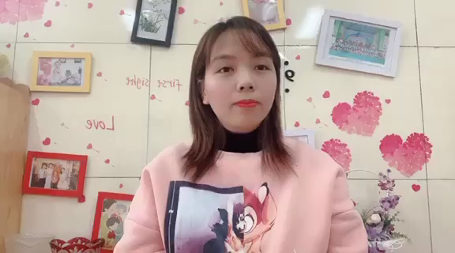

Slide 19


Slide 20
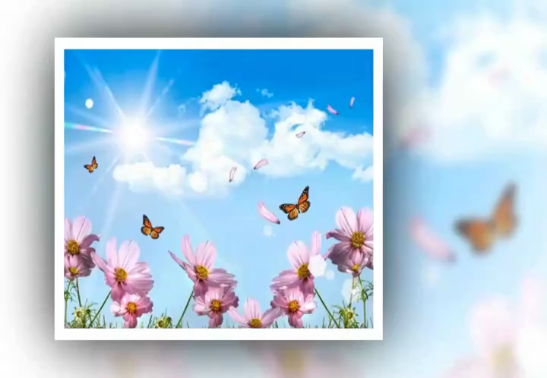

Cô mời các con đứng lên hát và vận động theo nhạc bài hát: “Mùa xuân đến rồi ”

